Slide 1

CHỦ ĐỀ 4:
RÈN LUYỆN BẢN THÂN
Tiết 4:
GVTH: BÌNH LÊ

Slide 2
KHỞI ĐỘNG: AI NHANH HƠN
KỂ TÊN CÁC LOẠI TIỀN TRÊN THẾ GIỚI. ĐỘI NÀO LIỆT KÊ NHIỀU NHẤT TRONG THỜI GIAN 3 PHÚT ĐỘI ĐÓ SẼ CHIẾN THẮNG

Slide 3
NỘI DUNG 3
QUẢN LÍ CHI TIÊU

Slide 4




HĐ1: TÌM HIỂU VỀ VIỆC KIỂM SOÁT CHI TIÊU
VÀ TIẾT KIỆM TIỀN

Slide 5
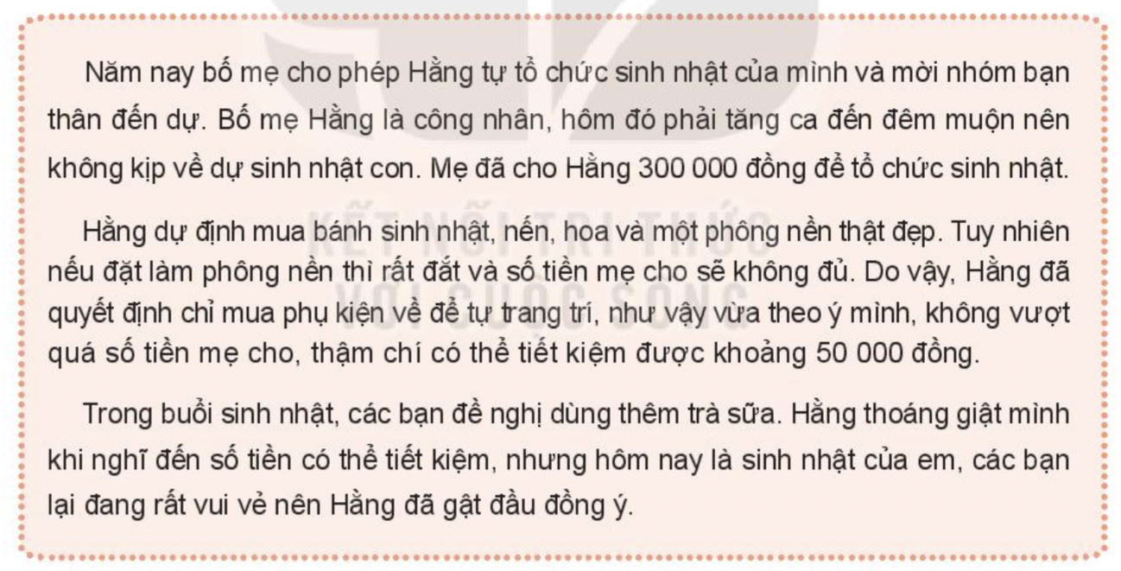
THẢO LUẬN

Slide 6
THẢO LUẬN
CH1
Bạn Hằng đã chi tiêu cho sinh nhật mình ntn? Cách chi tiêu đó có phù hợp không?
NHÓM 1-2
Bạn Hằng có kiểm soát được các tài khoản chi tiêu của mình không? Vì sao?
NHÓM 3-4
CH2

Slide 7
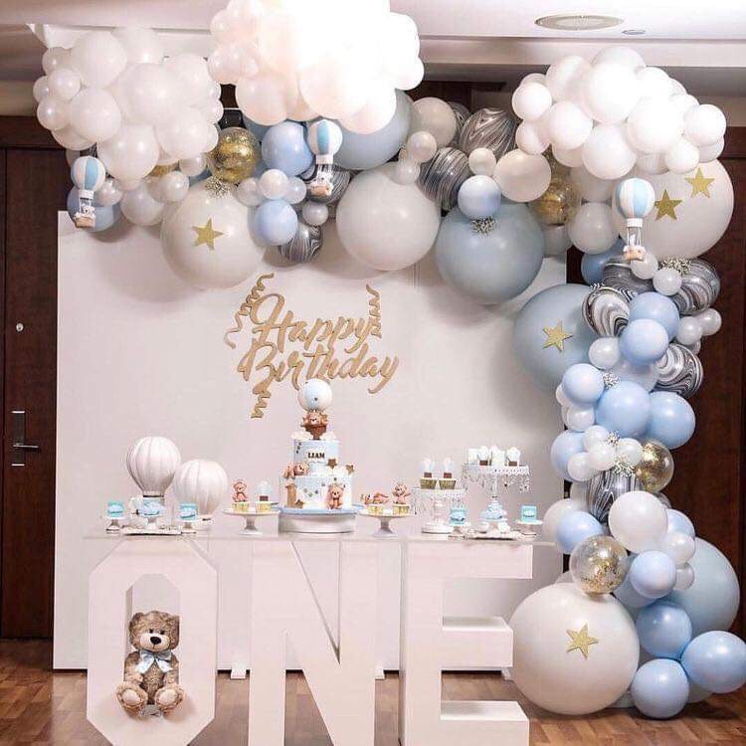
CH1
NHỮNG KHOẢN CHI TIÊU
CỦA HẰNG:
+ MUA PHỤ KIỆN TỰ TRANG TRÍ SN => CHI TIÊU HỢP LÝ (TK ĐƯỢC 50K)
+ MUA TRÀ SỮA ĐÃI CÁC BẠN
=> CHI TIÊU KHÔNG HỢP LÝ (DÙNG TIỀN TIẾT KIỆM ĐỂ MUA TTRÀ SỮA

Slide 8

CH2
HẰNG KHÔNG KIỂM SOÁT ĐƯỢC CÁC KHOẢN CHI TIÊU CỦA MÌNH KHI ĐÃ DÙNG HẾT SỐ TIỀN TIẾT KIỆM ĐƯỢC ĐỂ MUA TRÀ SỮA TRONG NGÀY SINH NHẬT CỦA MÌNH.

Slide 9


GÓC
CHIA SẺ
CHIA SẺ VỀ CÁCH KIỂM SOÁT CHI TIÊU VÀ TIẾT KIỆM TIỀN CỦA EM

Slide 10
1. Tìm hiểu về việc kiểm soát chi tiêu và tiết kiệm tiền
Trong quản lí chi tiêu thì tiết kiệm tiền cũng là một phương án hiệu quả. Tiết kiệm tiền được hiểu là chi tiêu cho những điều thiết thực và có ý nghĩa, đồng thời loại bỏ những thứ không cần thiết. Mỗi người có thể tiết kiệm tiền bằng nhiều cách khác nhau.

Slide 11
HĐ2: RÈN LUYỆN KỸ NĂNG KIỂM SOÁT CHI TIÊU VÀ TIẾT KIỆM TIỀN

Slide 12
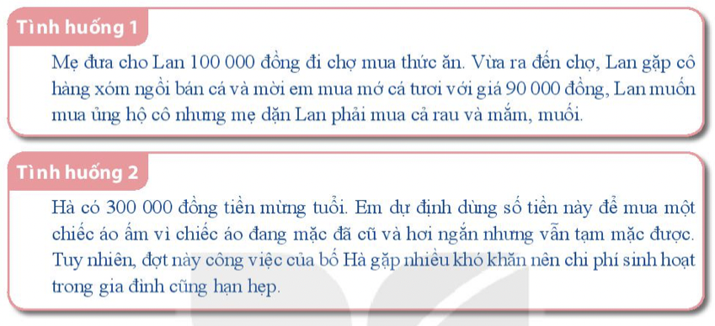
ĐỀ XUẤT CÁCH KIỂM SOÁT CHI TIÊU
Notes:
HS XỬ LÍ THEO 4 BƯỚC: B1: ĐỌC VÀ PHÂN TÍCH. B2: ĐƯA RA PHƯƠNG ÁN XỬ LÍ. B3: THẢO LUẬN VỀ CÁC PHƯƠNG ÁN XỬ LÍ TÌNH HUỐNG TRONG NHÓM. B4: LỰA CHỌN PHƯƠNG ÁN XỬ LÍ CHO PHÙ HỢP.

Slide 13
2. Rèn luyện kĩ năng kiểm soát chi tiêu và tiết kiệm tiền
+ TH1. Lan bảo với bác cần phải đi mua rau, mắm và muối như mẹ đã dặn. Hôm sau, gia đình hết đồ ăn sẽ mua ủng hộ bác sau.
+ TH2. Hà mặc tạm chiếc áo cũ, đưa tiền mừng tuổi để bố mẹ dùng làm chi phí sinh hoạt gia đình. Đợi khi công việc bố ổn định thì sẽ xin tiền mua sau.

Slide 14
HĐ3: LẬP KẾ HOẠCH CHI TIÊU CHO SỰ KIỆN GIA ĐÌNH

Slide 15
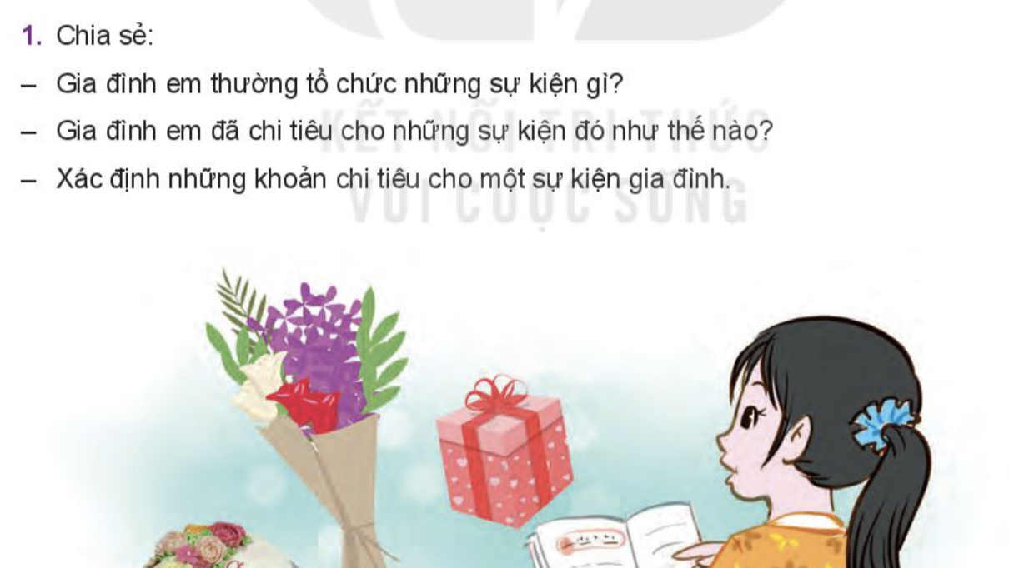
GÓC
CHIA SẺ

Slide 16

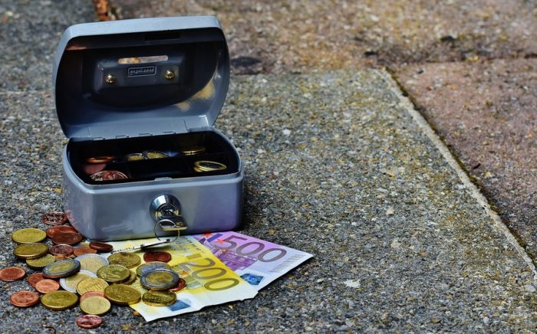
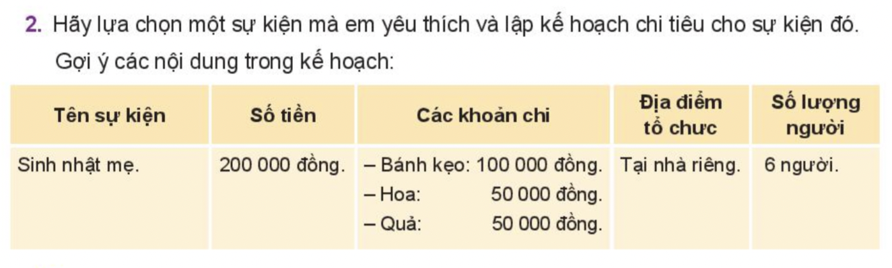
GÓC THỰC HÀNH
Notes:
CHIA LỚP THÀNH 4 NHÓM THỰC HIỆN

Slide 17


Slide 18
Việc tổ chức các sự kiện trong mỗi gia đình là một việc làm có ý nghĩa, mang lại sự gắn kết tình cảm giữa các thành viên trong gia đình. Tuy nhiên, để tổ chức được các sự kiện gia đình vui vẻ, ấm cúng cần có sự chuẩn bị chu đáo từ trước mới có thể đạt được hiệu quả như mong muốn. Chính vì vậy, việc lập kế hoạch tổ chức sự kiện gia đình là việc làm cần thiết và quan trọng. Khi lập kế hoạch tổ chức các sự kiện gia đình cần chú ý đến các yếu tố như địa điểm tổ chức, số lượng người tham gia, số tiền cho sự kiệ, các mục cần chi...và đặc biệt chú ý đến tính phù hợp của từng điều kiện, hoàn cảnh cụ thể của mỗi gia đình.

Slide 19
HĐ4: TỔ CHỨC SỰ KIỆN
GIA ĐÌNH

Slide 20
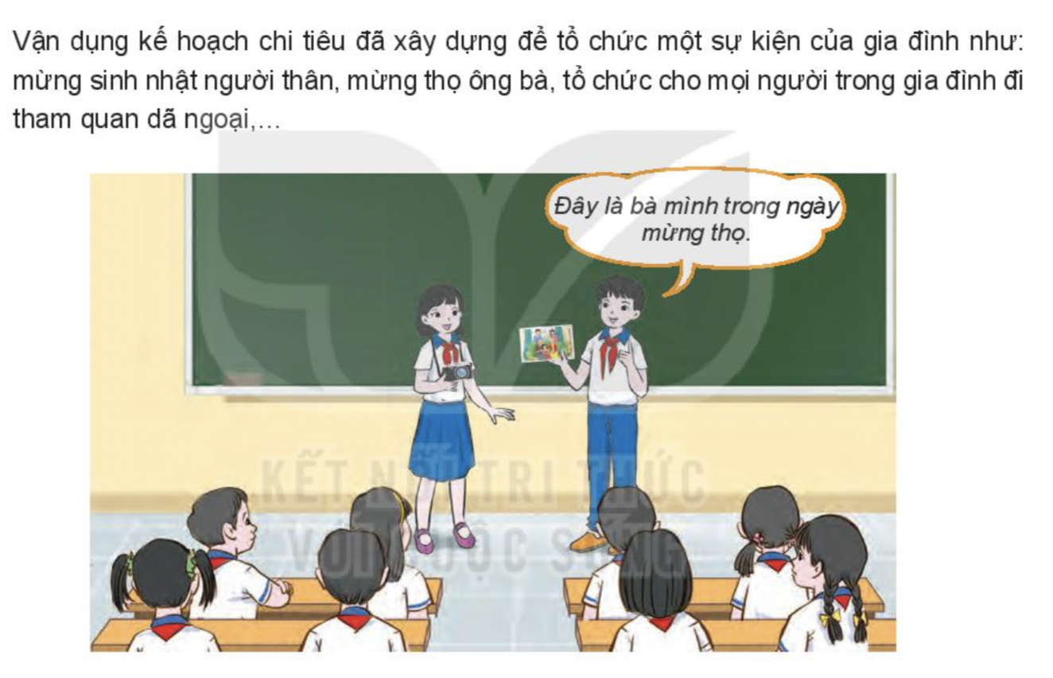
NHIỆM VỤ VẬN DỤNG

Slide 21

VẬN DỤNG NÂNG CAO
EM HÃY XÂY DỰNG 1 KẾ HOẠCH TÀI CHÍNH CHO BẢN THÂN TRONG THỜI GIAN ĐẾN VÀ TRÌNH BÀY TRƯỚC LỚP VÀ CHIA SẺ CÙNG GIA ĐÌNH ĐỂ GĐ CÓ THỂ ĐÓNG GÓP Ý KIẾN CHO KẾ HOẠCH CỦA EM HOÀN THIỆN HƠN.
Notes:
Link tải clip: https://www.youtube.com/watch?v=M_maFKUUYbE

Slide 22
YÊU CẦU KHI XÂY DỰNG
KẾ HOẠCH TÀI CHÍNH
XÁC ĐỊNH RÕ
MỤC TIÊU TÀI CHÍNH
SỐ TIỀN ĐÃ CÓ
01
02
THỜI GIAN THỰC HIỆN
06
03
SỐ TIỀN CÒN THIẾU
05
04
SỐ TIỀN CẦN CÓ
CÁC BIỆN PHÁP ĐỂ THỰC HIỆN MỤC TIÊU

Slide 23
THANKS
DO YOU HAVE ANY QUESTIONS

